Slide 1
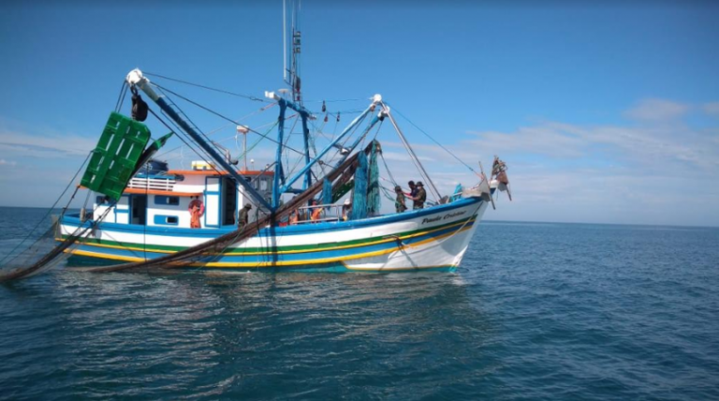

PESQBRASIL – MAPA DE BORDO
TAINHA - 2025
Portaria Interministerial MPA/MMA Nº 26, de 28 de fevereiro de 2025 Instrução Normativa Nº 20, de 10 de setembro de 2014 Portaria MPA nº135, de 27 de setembro de 2023 Portaria nº 617, de 8 de março de 2022
Secretaria Nacional
de Registro, Monitoramento
e Pesquisa
Ministério da
Pesca e
Aquicultura

Slide 2
PesqBrasil – Mapa de Bordo
Mapa de Bordo: documento declaratório de dados sobre Cruzeiro de Pesca ou Cruzeiro de Deslocamento realizado pela embarcação de pesca. Possibilitando a obtenção de dados sobre esforço de pesca e capturas efetuadas por uma embarcação.
O proprietário ou representante legal das embarcações de pesca devem realizar o login e senha com o usuário criado no portal ou aplicativo do Gov.br.
O acesso ao Sistema PesqBrasil – Mapa de Bordo é pelo link:
https://pesqbrasil-mapadebordo.agro.gov.br/
O envio dos Mapas de Bordo é incumbência do responsável legal pela embarcação, devendo ser preenchido e submetido exclusivamente por meio do Sistema PesqBrasil - Mapa de Bordo.
O MPA realizou diversas capacitações sobre o PesqBrasil-Mapa de Bordo e novas capacitações podem ser solicitadas pelo e-mail pesqbrasil.mapadebordo@mpa.gov.br

Slide 3
Safra da Tainha 2025
PORTARIA INTERMINISTERIAL MPA/MMA Nº 26,
DE 28 DE FEVEREIRO DE 2025
Estabelece o limite de captura, as cotas de captura por modalidade e área de pesca, e as medidas de registro, monitoramento e controle associadas, da espécie tainha (Mugil liza), para o ano de 2025, nas regiões Sudeste e Sul do Brasil.

Slide 4
Safra da Tainha 2025
Instrumentos de monitoramento para o controle das cotas de captura
 | SISTAINHA | PESQBRASIL – MAPA DE BORDO
CERCO/TRAINEIRA | 1º de junho a 31 de julho OU ATÉ ATINGIR A COTA INDIVIDUAL | APÓS ATINGIR A COTA INDIVIDUAL
EMALHE ANILHADO | 15 de maio a 31 de julho OU ATÉ ATINGIR O TETO DE CAPTURA DA EMBARCAÇÃO OU A COTA DA MODALIDADE | APÓS ATINGIR O TETO DE CAPTURA DA EMBARCAÇÃO OU A COTA DA MODALIDADE

Slide 5
PesqBrasil – Mapa de Bordo
Safra da Tainha 2025
EMALHE DE SUPERFÍCIE
  Mapa de Bordo, a ser entregue exclusivamente no Sistema PesqBrasil, conforme Anexo X da Portaria Interministerial MPA/MMA Nº 26;
Mapa de Bordo da modalidade de emalhe de superfície deve ser preenchido e enviado em até quinze dias após o cruzeiro de pesca;
ARRASTO DE PRAIA
  Mapa de Bordo, a ser entregue exclusivamente no Sistema PesqBrasil, conforme Anexo IX da Portaria Interministerial MPA/MMA Nº 26;
Mapa de Bordo da modalidade de arrasto de praia deve ser preenchido e enviado até o quinto da útil do mês subsequente conforme a Portaria nº 617, de 8 de março de 2022, da Secretaria de Aquicultura e Pesca do Ministério da Agricultura, Pecuária e Abastecimento;

Slide 6
PesqBrasil – Mapa de Bordo
Safra da Tainha 2025
Arrasto de praia: modalidades 6.8, 6.9, 6.10 e 6.11 da Instrução Normativa Interministerial nº 10, de 10 de junho de 2011, do Ministério da Pesca e Aquicultura e do Ministério do Meio Ambiente, que tem como área de operação o Mar Territorial adjacente ao estado de Santa Catarina;
Emalhe costeiro de superfície: modalidade 2.2 da Instrução Normativa Interministerial nº 10, de 10 de junho de 2011, do Ministério da Pesca e Aquicultura e do Ministério do Meio Ambiente, que tem como área de operação o Mar Territorial e Zona Econômica Exclusiva (ZEE) das regiões Sudeste e Sul do Brasil;

Slide 7
PesqBrasil – Mapa de Bordo
Safra da Tainha 2025
Emalhe de superfície - embarcações de pesca da modalidade de emalhe costeiro de superfície até 10AB: 15 de maio a 15 de outubro
Emalhe de superfície - embarcações de pesca da modalidade de emalhe costeiro de superfície acima de 10AB: 15 de maio e 31 de julho
Arrasto de praia: 1º de maio a 31 de dezembro

Slide 8
PesqBrasil – Mapa de Bordo
PREENCHIMENTO MAPA DE BORDO ARRASTO DE PRAIA

Slide 9
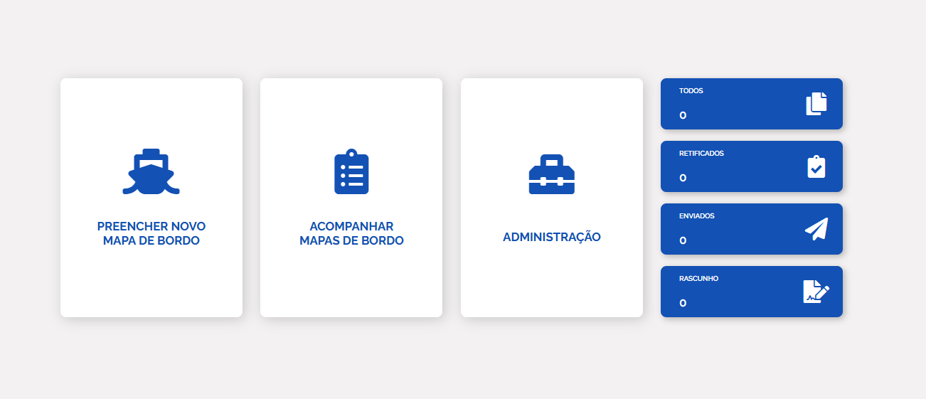
PesqBrasil – Mapa de Bordo
PREENCHIMENTO MAPA DE BORDO - ARRASTO DE PRAIA

Slide 10
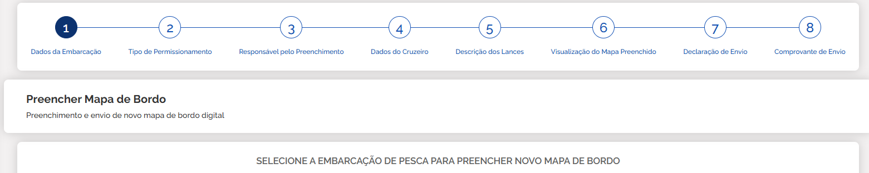
PesqBrasil – Mapa de Bordo
PREENCHIMENTO MAPA DE BORDO - ARRASTO DE PRAIA
NOME
TIE
SISRGP

Slide 11
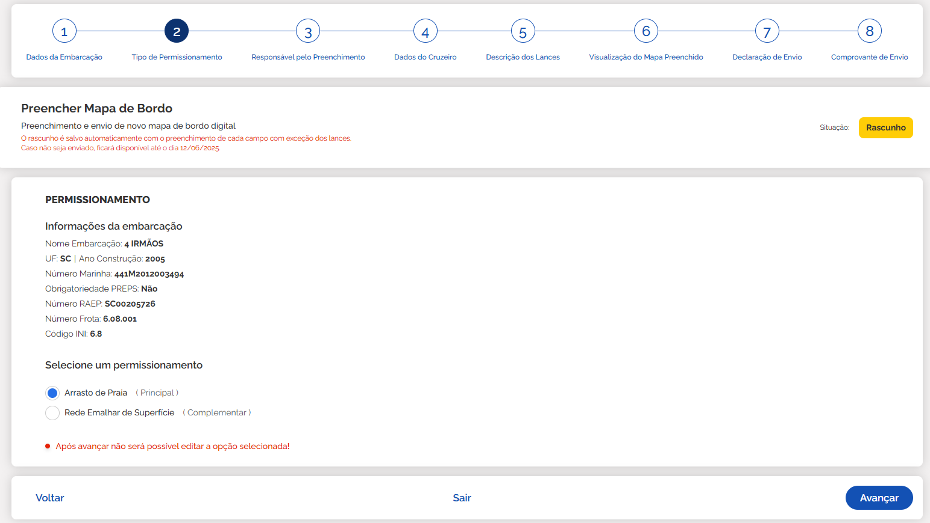

Slide 12
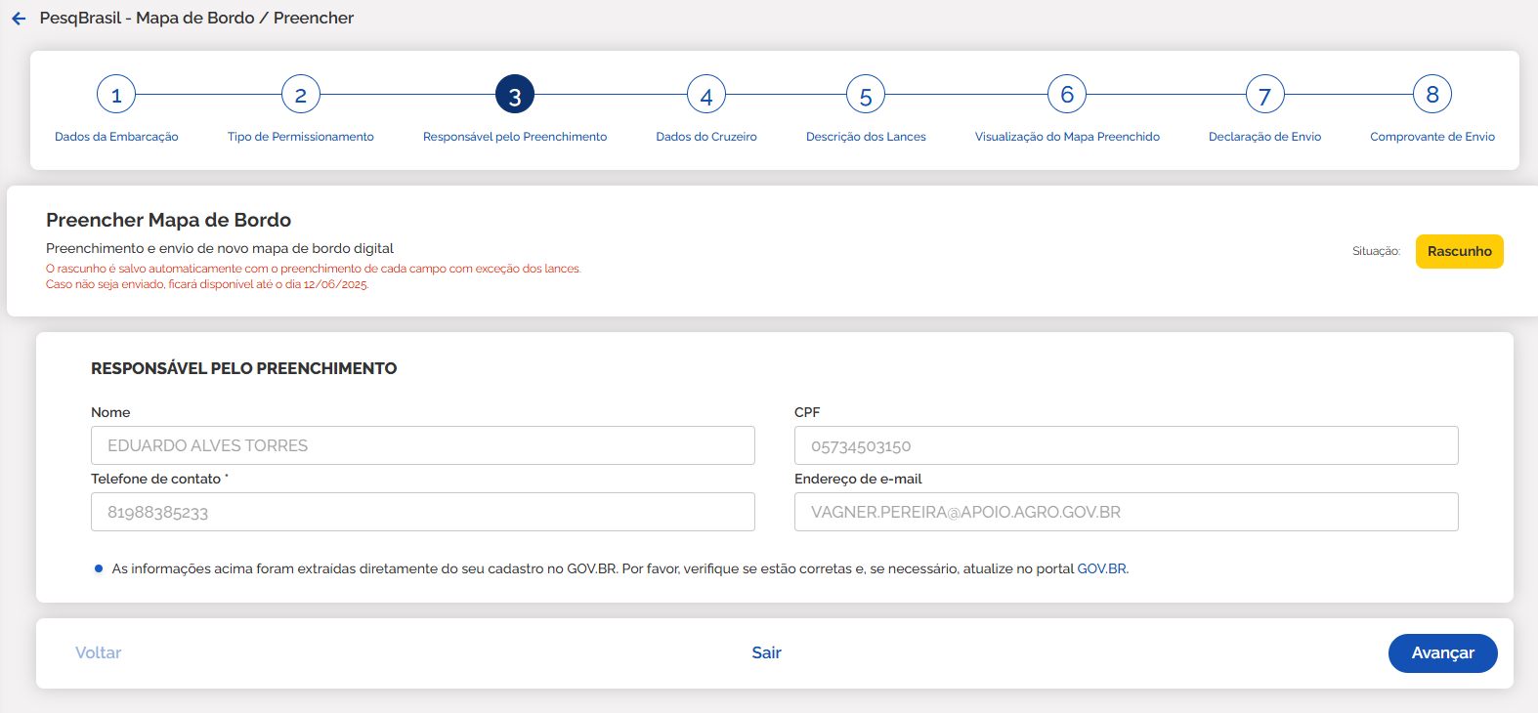

Slide 13
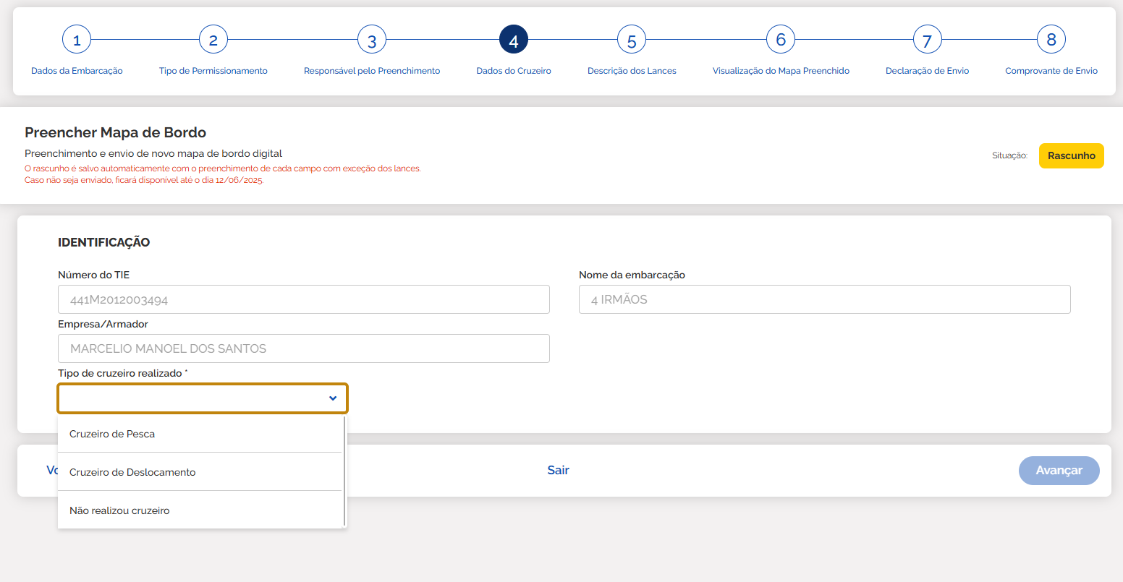

Slide 14
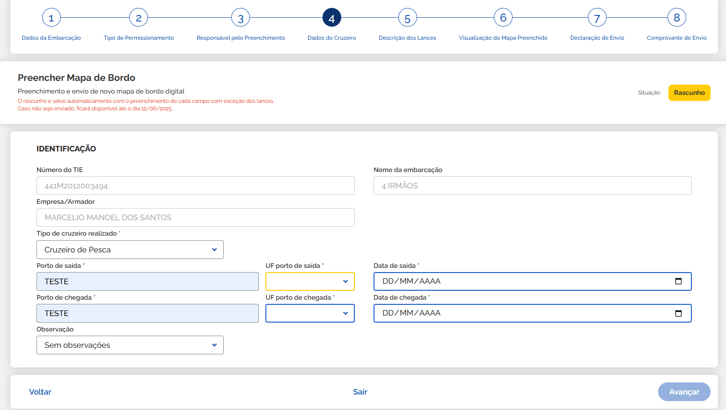
PREENCHER O PORTO E UF DE SAÍDA E DE CHEGADA
PREENCHER DATA DE SAÍDA E DE CHEGADA

Slide 15
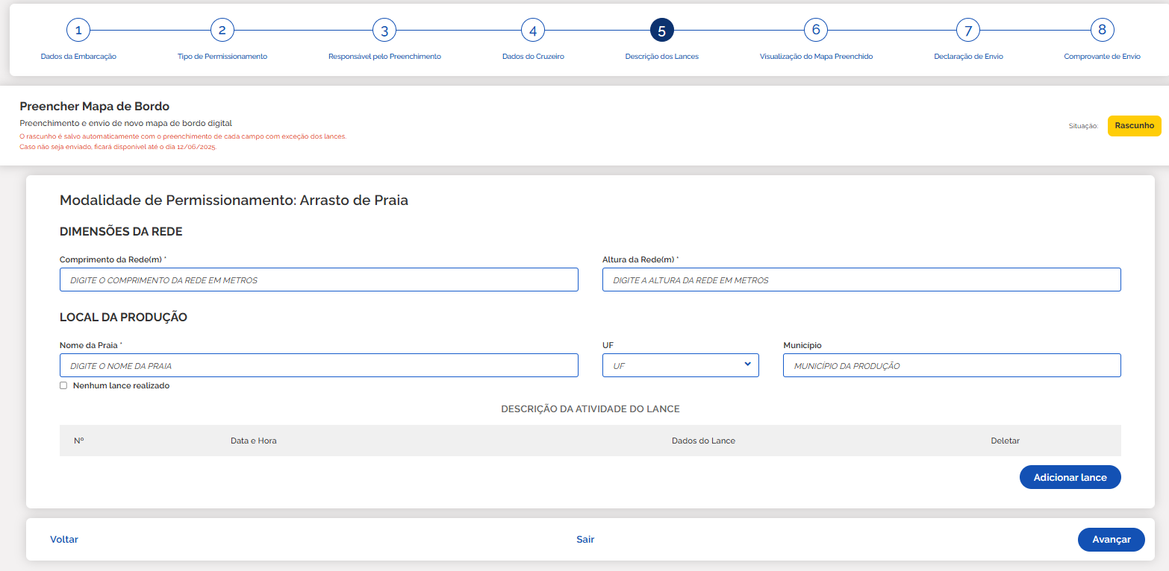
PREENCHER COMPRIMENTO E ALTURA DA REDE E LOCAL DA PRODUÇÃO

Slide 16
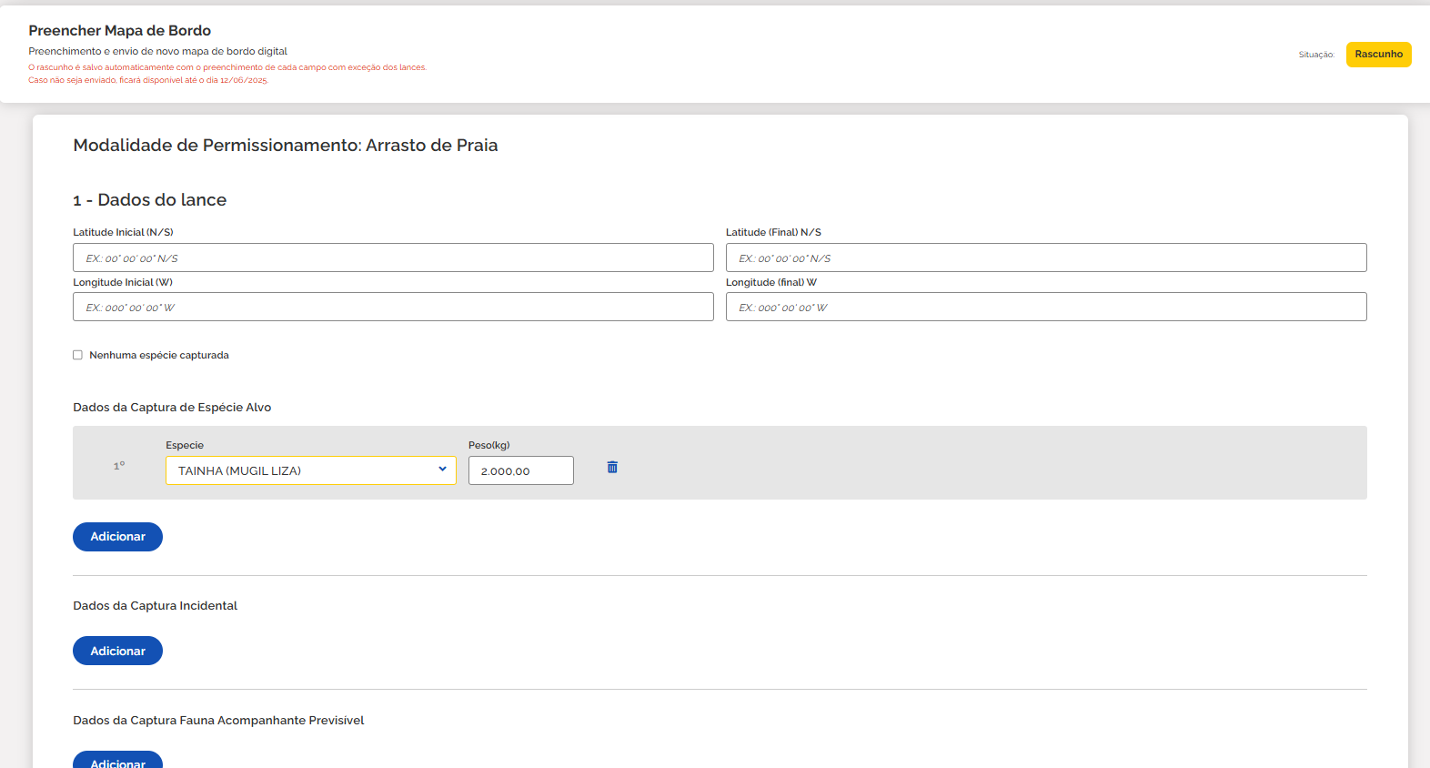
PREENCHER A LATITUDE E LONGITUDE INICIAIS E FINAIS

Slide 17
PesqBrasil – Mapa de Bordo
PREENCHIMENTO MAPA DE BORDO EMALHE DE SUPERFÍCIE

Slide 18
PesqBrasil – Mapa de Bordo
PREENCHIMENTO MAPA DE BORDO – EMALHE DE SUPERFÍCIE

Slide 19
PesqBrasil – Mapa de Bordo
PREENCHIMENTO MAPA DE BORDO – EMALHE DE SUPERFÍCIE
NOME
TIE
SISRGP

Slide 20
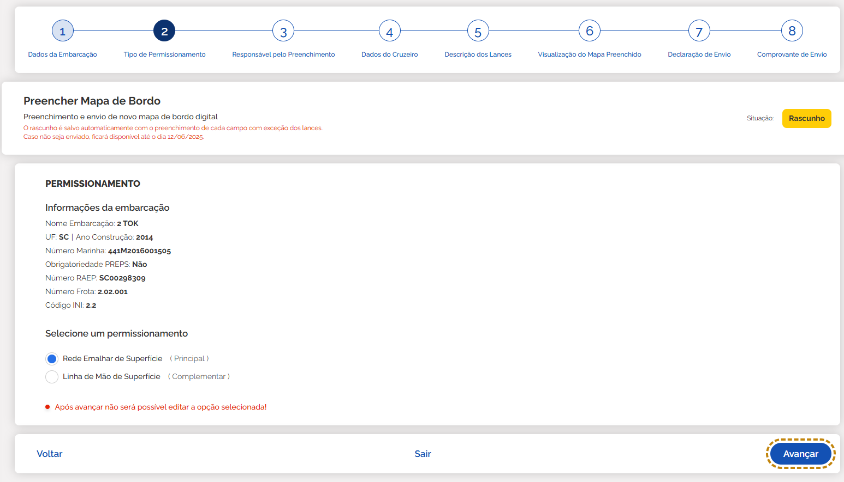

Slide 22
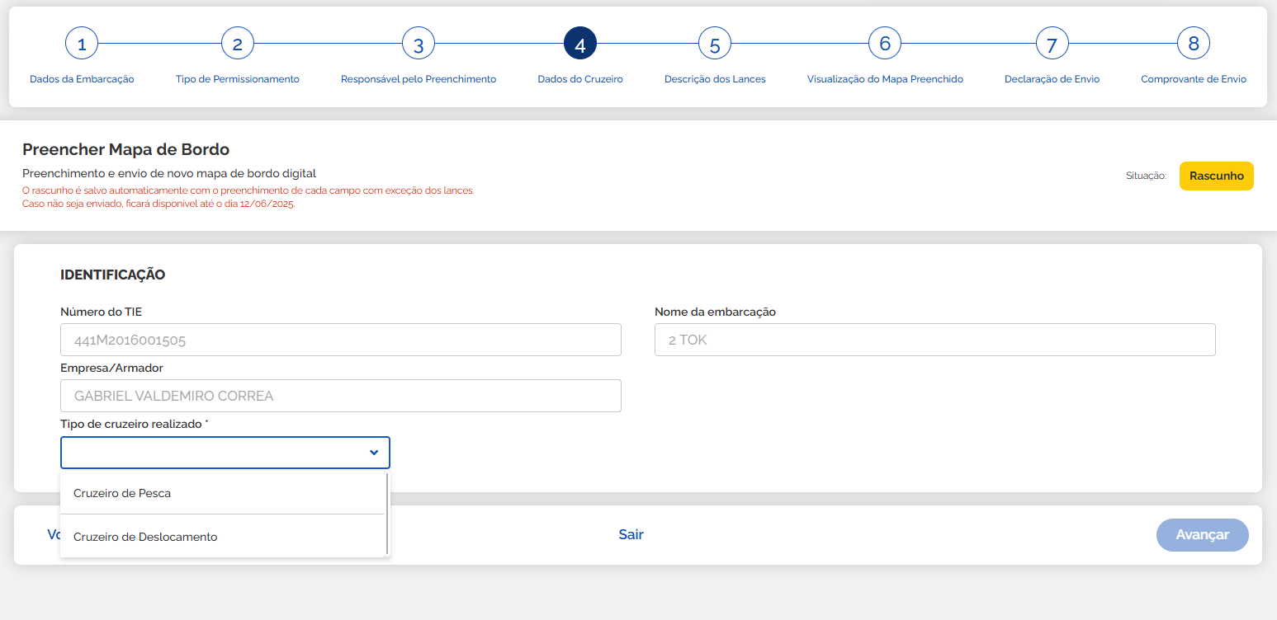

Slide 23
PREENCHER O PORTO E UF DE SAÍDA E DE CHEGADA
PREENCHER DATA DE SAÍDA E DE CHEGADA

Slide 24
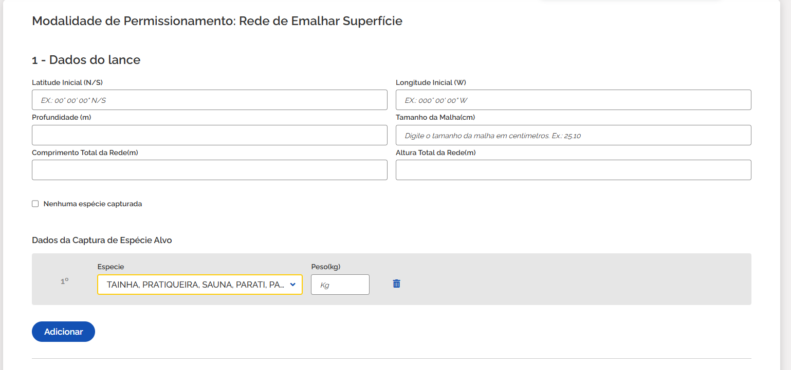
PREENCHER A LATITUDE E LONGITUDE INICIAIS E FINAIS
PREENCHER PROFUNDIDADE DO LANCE, TAMANHO DA MALHA DA REDE, COMPRIMENTO E ALTURA DA REDE

Slide 25
Encerramento da Temporada
PORTARIA INTERMINISTERIAL MPA/MMA Nº 26, DE 28 DE FEVEREIRO DE 2025
Art. 7º Após o atingimento das cotas de captura ou o encerramento da temporada de pesca de cada modalidade e o prazo previsto de desembarque, estabelecido nos artigos 20 e 21 desta Portaria, ficam proibidos a captura, a retenção a bordo e o desembarque da espécie tainha (Mugil liza), devendo ser realizada a devolução ao mar de todos os indivíduos da espécie caso sejam capturados incidentalmente durante a atividade de pesca.
Art. 21. O encerramento da captura de tainha (Mugil liza) do ano de 2025 dar-se-á quando finalizado o período de pesca de que trata os artigos 19 e 20 desta Portaria ou nas seguintes condições:
  I - para o cerco/traineira: quando a cota individual da embarcação de pesca alcançar 90% (noventa por cento);
  II - para o emalhe anilhado: quando a cota coletiva alcançar 90% (noventa por cento) ou quando a embarcação de pesca atingir seu teto de captura;
  III - para o emalhe de superfície: quando a cota coletiva alcançar 90% (noventa por cento);
  IV - para o arrasto de praia: quando a cota coletiva alcançar 90% (noventa por cento); e
  V - para o estuário da Lagoa dos Patos: quando a cota coletiva alcançar 90% (noventa por cento).

Slide 26
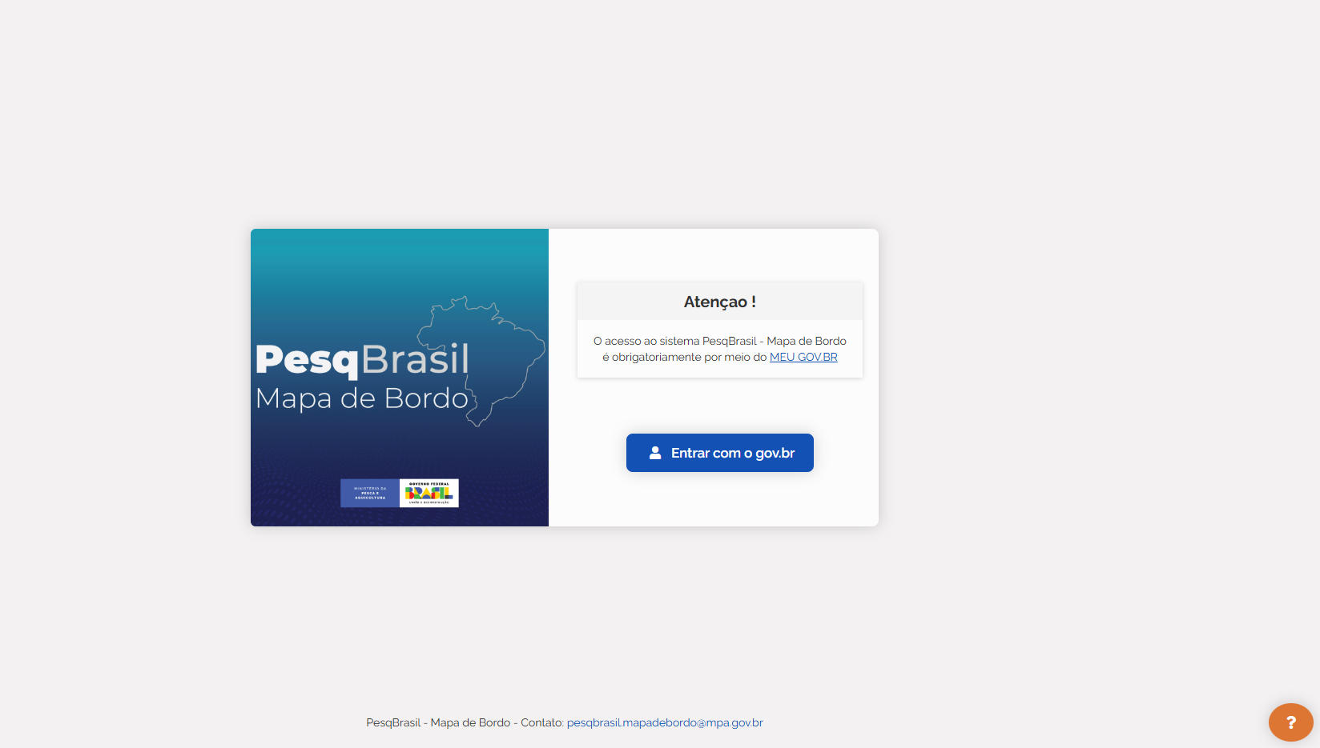
SUPORTE PESQBRASIL – MAPA DE BORDO
https://pesqbrasil-mapadebordo.agro.gov.br/suporte
Secretaria Nacional
de Registro, Monitoramento
e Pesquisa
Ministério da
Pesca e
Aquicultura

Slide 27
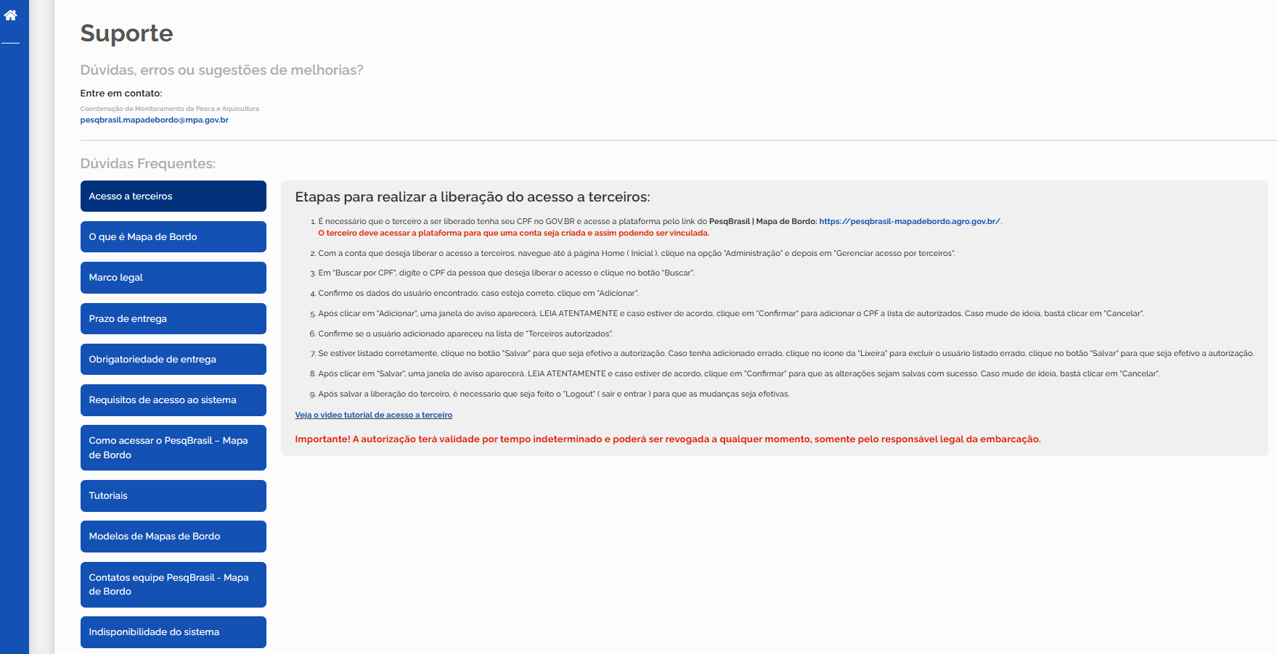
SUPORTE PESQBRASIL – MAPA DE BORDO
https://pesqbrasil-mapadebordo.agro.gov.br/suporte

Slide 28

Contatos equipe PesqBrasil - Mapa de Bordo
E-mail: pesqbrasil.mapadebordo@mpa.gov.br
WhatsApp: (61) 3276-4431 (não atendemos ligações)
Tira dúvidas virtual - Canal aberto
Todas as terças-feiras, das 14 às 15h30
Todas as quintas-feiras, das 10 às 11h30
Secretaria Nacional
de Registro, Monitoramento
e Pesquisa
Ministério da
Pesca e
Aquicultura

